Slide 1
ΦΥΣΙΚΕΣ ΕΠΙΣΤΗΜΕΣ ΔΑΣΚΑΛΑ: ΠΑΝΑΓΙΩΤΑ ΜΙΧΑΗΛ

Slide 2
Αγαπητά μου παιδιά,
Ελπίζω να είστε όλοι υγιείς!
Ακομή μια βδομάδα πέρασε και φροντίζουμε να βοηθούμε όσο μπορούμε αυτή την δυσάρεστη κατάσταση μένοντας σπίτι μας.
Οι παρουσιάσεις αυτές θα σας θυμίσουν τι έχουμε κάνει μέχρι τώρα στο μάθημα των Φυσικών Επιστημών.
Αφού ξεσκονίσετε τη μνήμη σας καλά, συμπληρώστε την εργασία.
Παρακαλώ να μου στείλετε την εργασία στο panayiotamichael210@gmail.com
Παρακαλώ κατεβάστε το αρχείο της παρουσίασης και βάλτε το σε μορφή Παρουσίασης (Slide Show).
Καλή συνέχεια σε όλους,
κα Παναγιώτα!

Slide 3
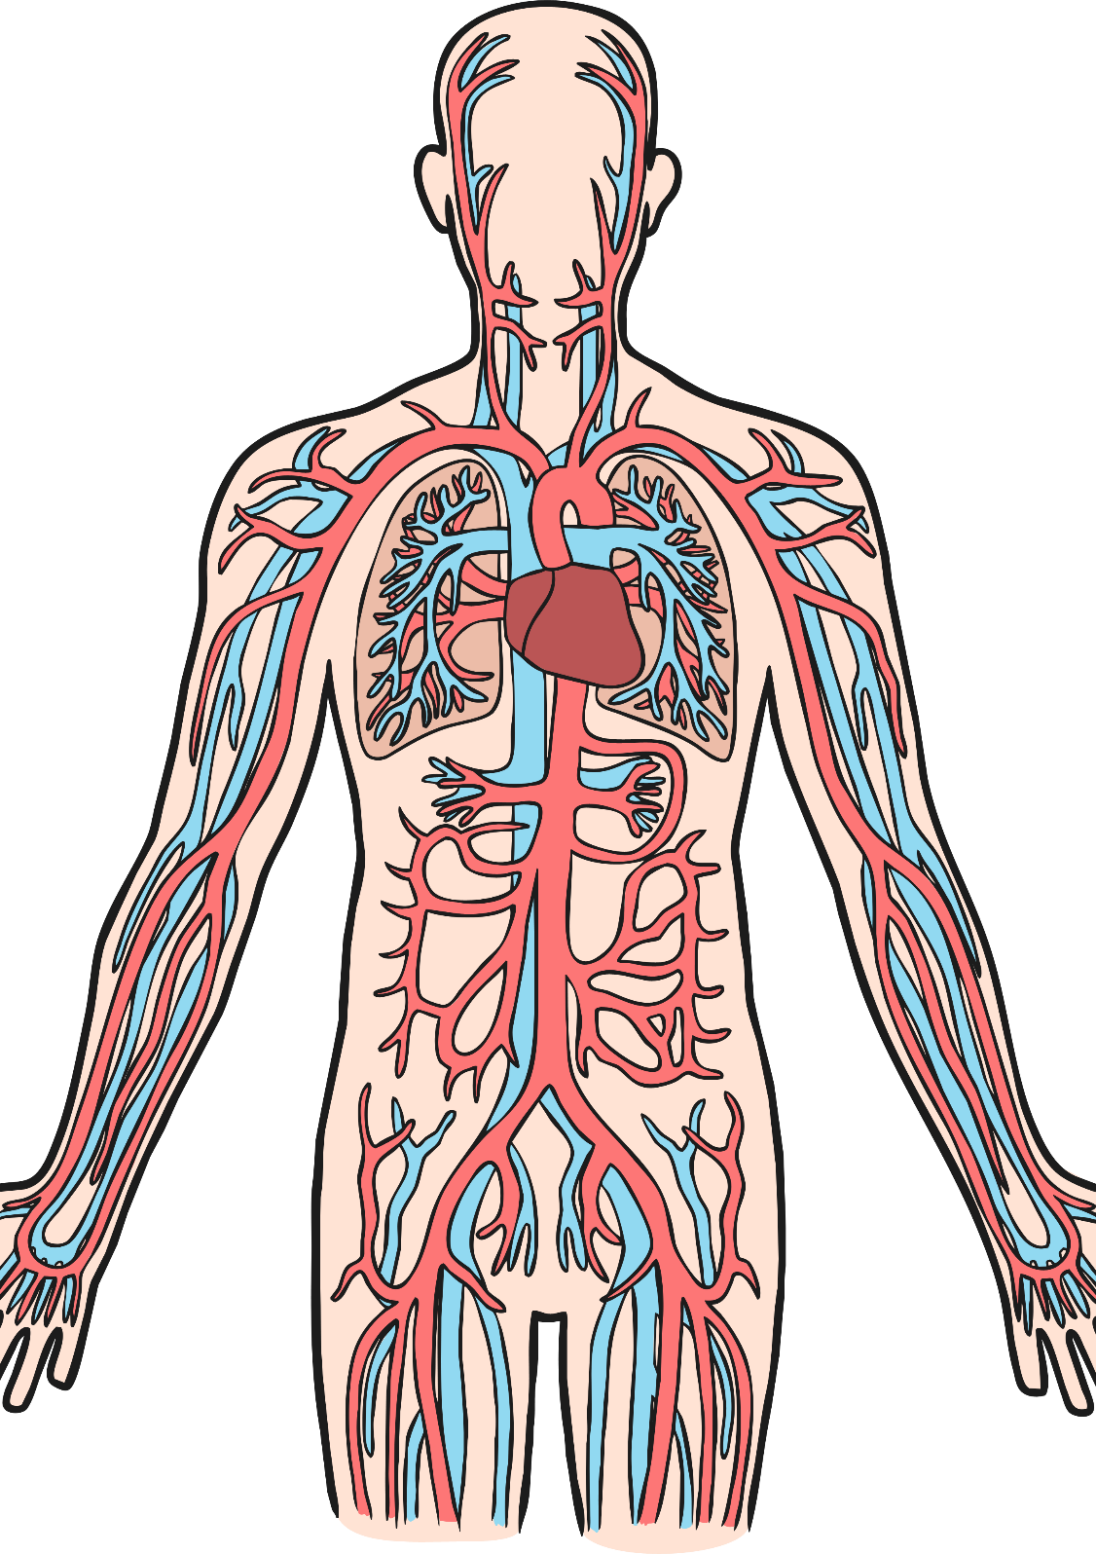
Κυκλοφορικό σύστημα

Slide 4
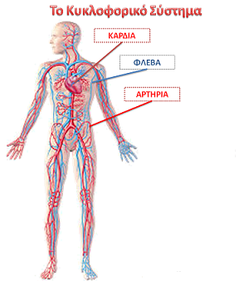

Slide 5
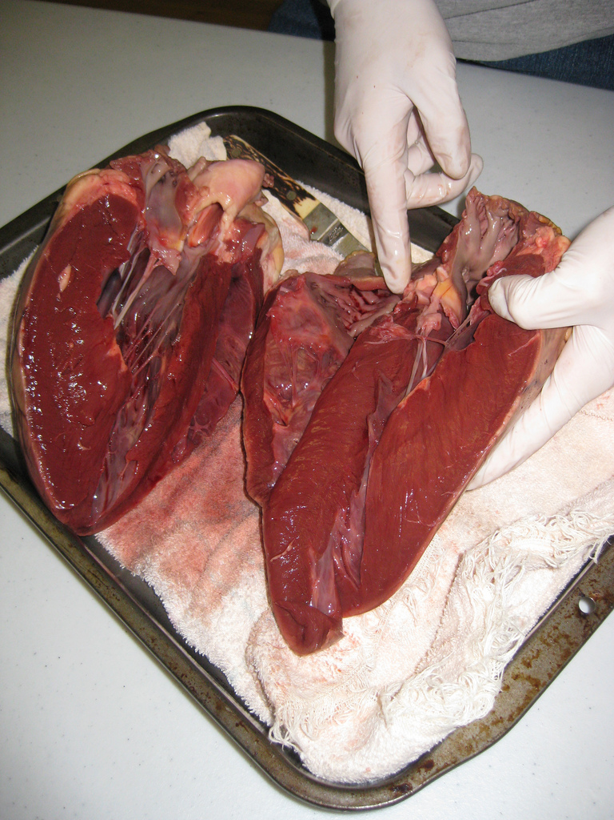
Το βασικό όργανό του είναι...
Η καρδιά

Slide 6
Ο βασικός ρόλος της καρδιάς είναι...
Η κυκλοφορία του αίματος σε όλο το σώμα!

Slide 7
Θυμάσαι ότι...
Η καρδιά είναι ένας ακούραστος μυς.
Αντλεί αίμα κάθε στιγμή σε όλη σου τη ζωή. Ξεκουράζεται για λιγότερο από μισό δευτερόλεπτο σε κάθε καρδιακό παλμό.
Κάθε χρόνο η καρδιά σου «χτυπά» περισσότερες από 40 εκατομμύρια φορές.
Έχει το μέγεθος της γροθιάς σου!

Slide 8
Η καρδιά για να διατηρεί τη συνεχή κυκλοφορία του αίματος κάνει δύο λειτουργίες!
Διαστολή
Συστολή

Slide 9
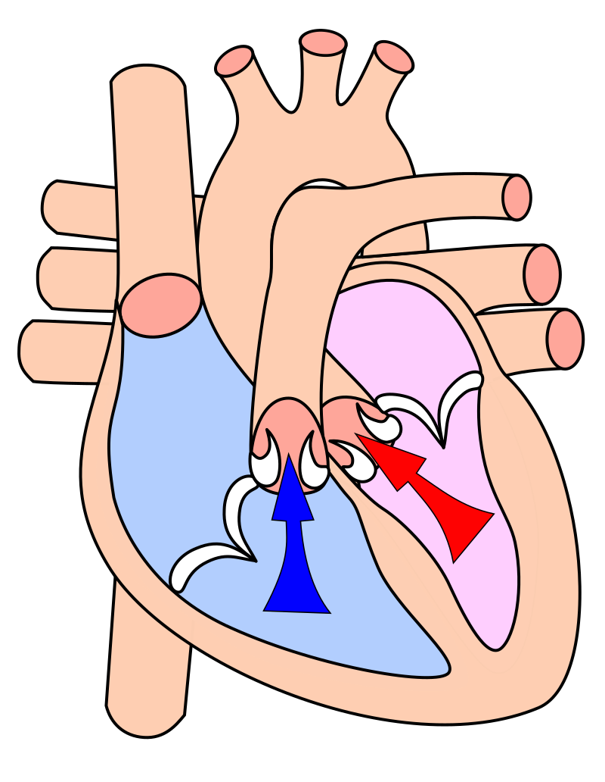
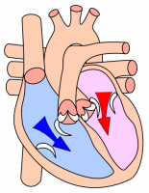
Διαστολή VS Συστολή

Slide 10
Τα μέρη της καρδιάς
Η καρδιά αποτελείται από δύο μέρη:
Δεξιά καρδιά
Αριστερή καρδιά

Slide 11
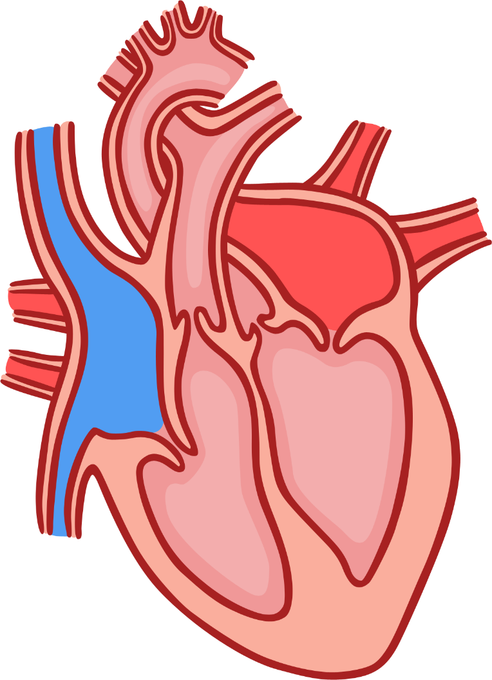
Δεξιά καρδία
Αριστερή καρδία
2 κόλποι που πιάνουν το αίμα
4 βαλβίδες
Στέλνει αίμα από τις κοιλίες και παίρνει αίμα στους κόλπους!
2 κοιλίες που στέλνουν το αίμα

Slide 12
Πνεύμονες και καρδιά = Οι καλύτεροι φίλοι!!!

Slide 13
Ο ρόλος της καρδίας
H στέλνει στους το από όλα τα μέρη του , για να το με οξυγόνο (μικρή κυκλοφορία)
Το , πλούσιο πια σε οξυγόνο, επιστρέφει και πάλι στην για να ξεκινήσει τη κυκλοφορία προς όλα τα μέρη του (μεγάλη κυκλοφορία).

Slide 14
Μικρή κυκλοφορία:
Δεξιά μεριά Αριστερή μεριά
Μεγάλη κυκλοφορία:
Αριστερή μεριά Όλα τα μέρη του Δεξιά μεριά

Slide 15
Εξάσκηση από τον καναπέ μας!
Βίντεο για κυκλοφορικό σύστημα:
https://www.youtube.com/watch?v=i-sulGyYVyY
https://youtu.be/8wO7XvaheL8
Παιχνίδι:
https://prwtokoudouni.weebly.com/kardia.html

